Slide 1

Sistema web para la gestión
curricular de carreras
Asignatura: TRABAJO FINAL
Carrera: Tecnicatura universitaria en desarrollo de aplicaciones web
Docente: MORALEJO, Raúl
Tutor: FRATI, Emmanuel
Estudiante: AREVALO, Sergio

Slide 2
PROGRAMA
Anteproyecto
Requerimientos
Metodología
Modelos funcionales
Casos de uso
Clase
Base de datos
Herramientas
Framework
Mockup
Mapa de navegación
Sistema de control de versiones
Pruebas Unitarias

Slide 3


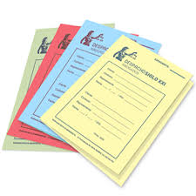




ANTEPROYECTO
Para establecer una comunicación en la actualidad, se utilizan diferentes medios:
Formal
E-mail
Documentos
Expedientes
Página web
Folletería
Informal
Docentes
Docentes
Alumnos

Slide 4





ANTEPROYECTO
Abogacía
Derecho
Ingeniería
Licenciatura
Sistemas
Tecnicatura
Licenciatura
Economía

Slide 5




ANTEPROYECTO
Tecnicatura
Título
ASIGNATURAS
Programación
Sistemas I
Diseño Web
DOCENTES
E. Frati
F. Carmona
J. Texier
CORRELATIVIDAD

Slide 6
OBJETIVOS
General
Diseñar un sistema para la gestión de información de una escuela de la UNdeC.
Específicos
Relevar información de la escuela.
Diseñar un modelo de datos.
Analizar sistemas parecidos.
Desarrollar el sistema.
Implementar el sistema.

Slide 7
REQUERIMIENTOS
Requerimientos cumplidos:
Centralizar la información.
Permitir consultas a la información
Desarrollar una interfaz para usuarios administradores con las siguientes funcionalidades:
Realizar ABMs.
Asignar docente a asignaturas.
Designación de correlatividades.
Requerimientos pendientes:
Registrar turnos de exámenes.
Registrar horarios de docentes y asignaturas
Realizar seguimiento de alumnos con trabajos finales y practicas pre-profesionales y egresados.

Slide 8
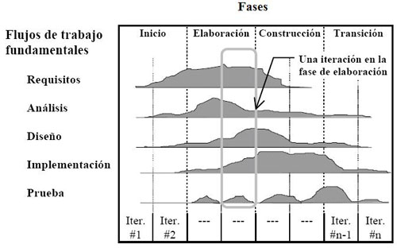
METODOLOGÍA

Slide 9
MODELOS FUNCIONALES

Slide 10
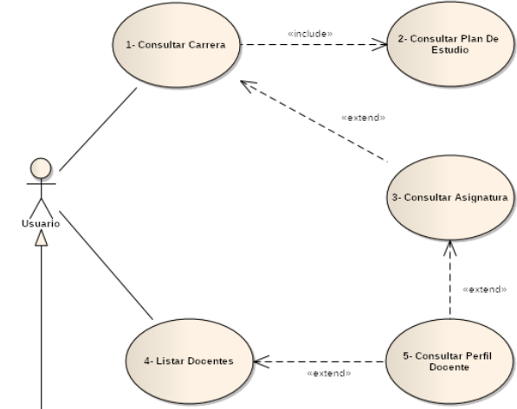
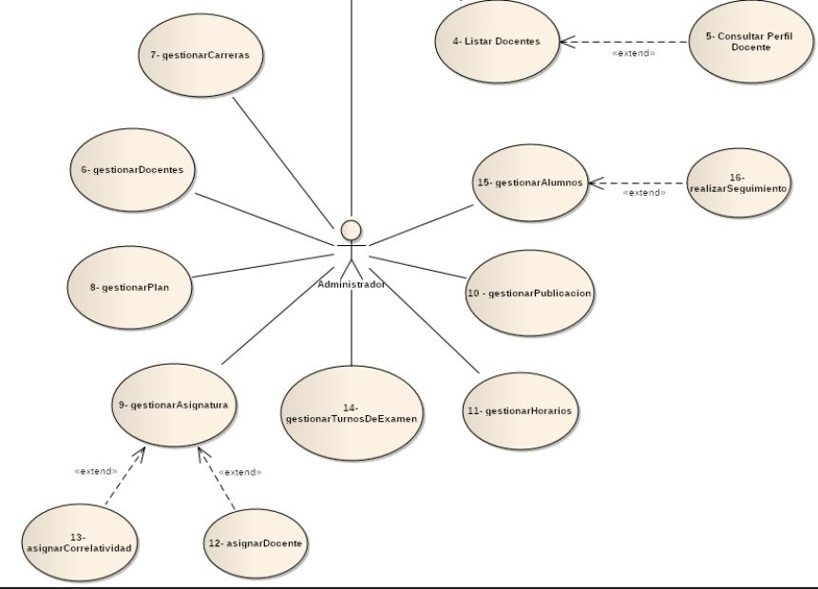

MODELO DE CASOS DE USO

Slide 11
MODELO DE CASOS DE USO

Slide 12
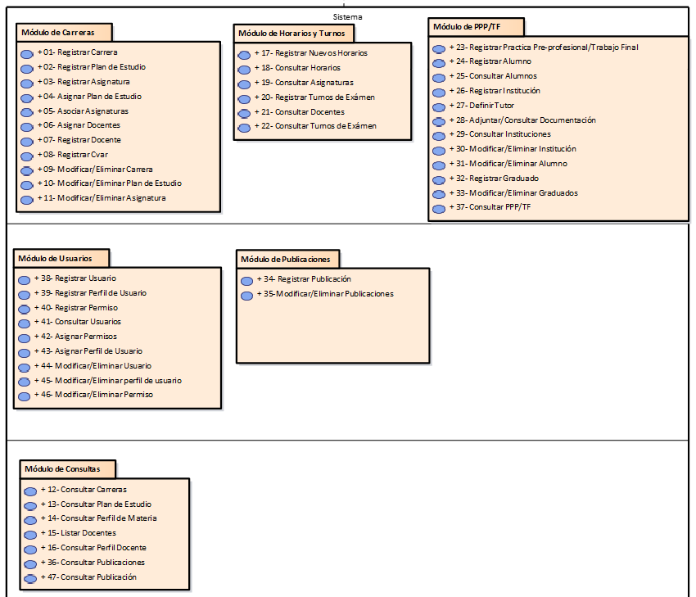
MODELO DE CASOS DE USO

Slide 13
MODELO DE CASOS DE USO

Slide 14
MODELO DE CLASES

Slide 15
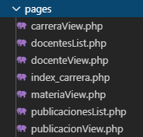
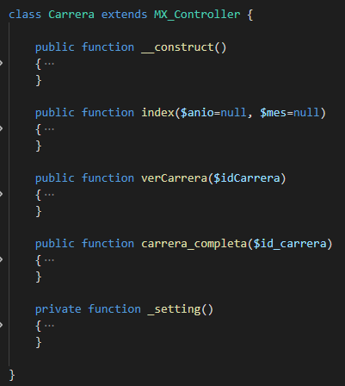
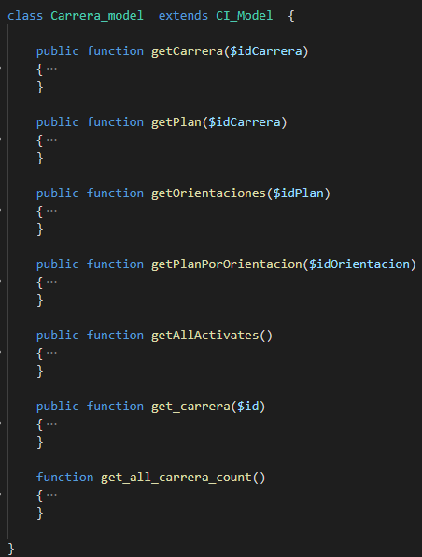
MODELO DE CLASES

Slide 16
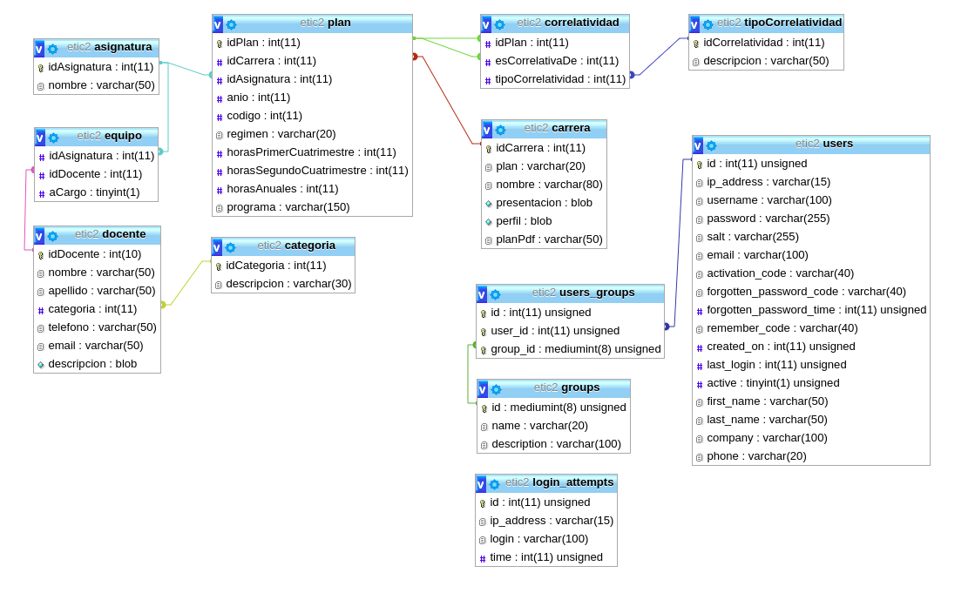

MODELO DE BASE DE DATOS
12 Tablas

Slide 17
MODELO DE BASE DE DATOS
24 Tablas

Slide 18
HERRAMIENTAS

Slide 19



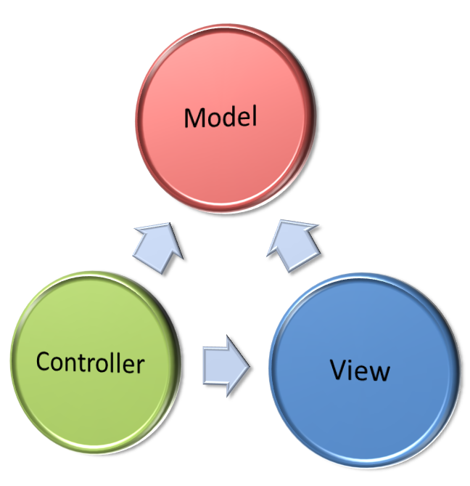





FRAMEWORK

Slide 20
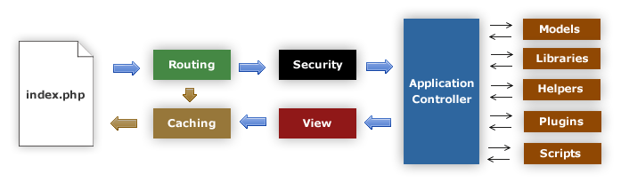
FRAMEWORK
La estructura de Codeigniter es la siguiente:

Slide 21
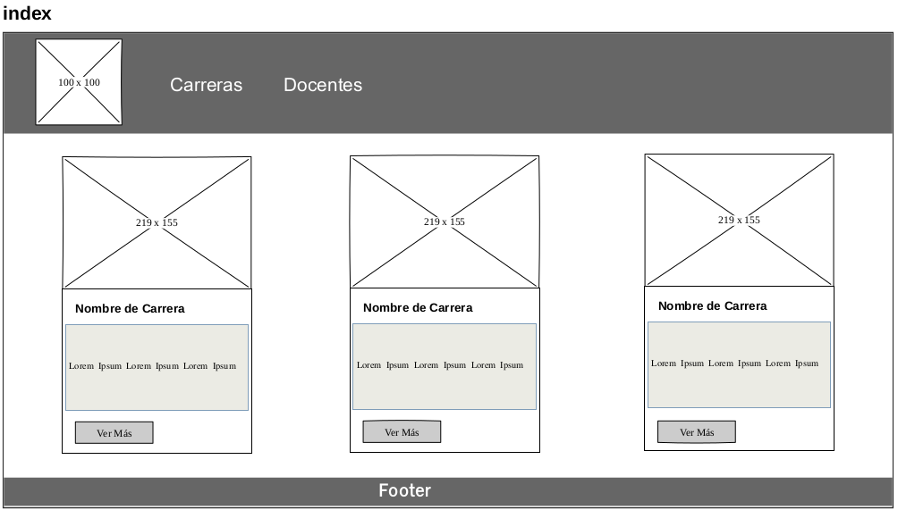

MOCKUP
Para realizar la maquetación, es decir la interfaz con la que el usuario va a interactuar se utilizó Pencil.

Slide 22
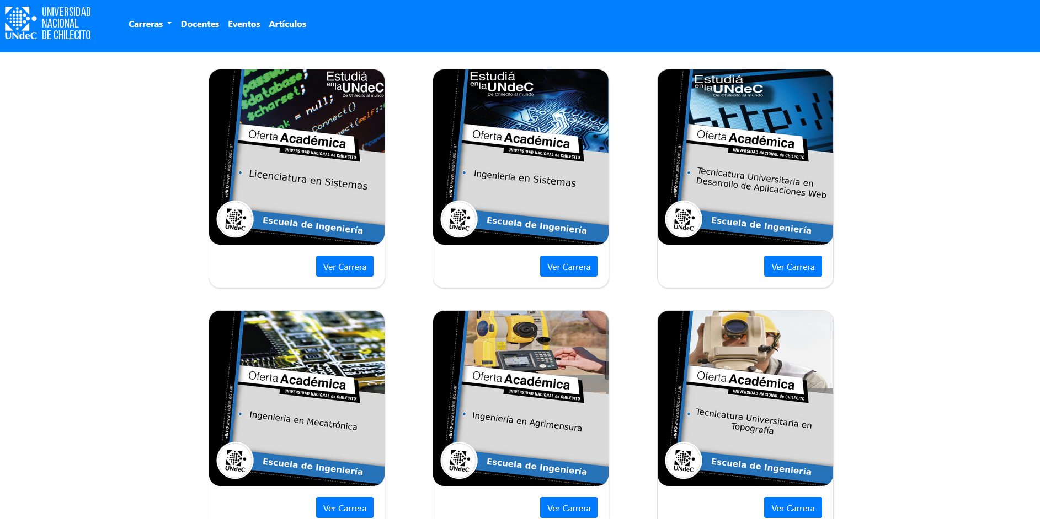
MOCKUP

Slide 23
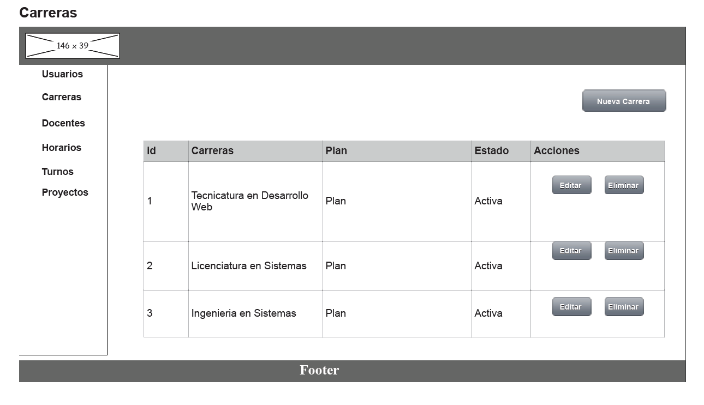
MOCKUP

Slide 24
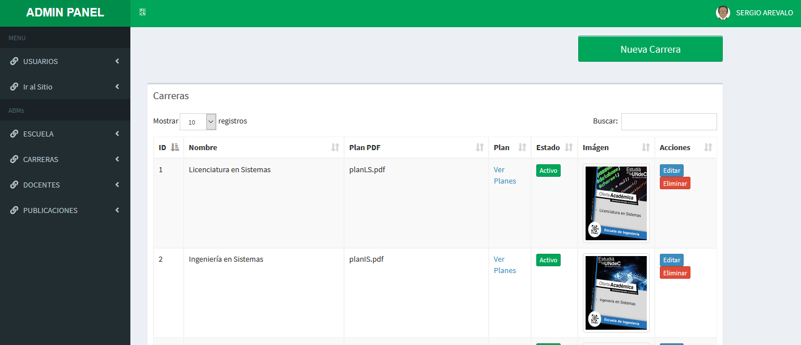
MOCKUP

Slide 25
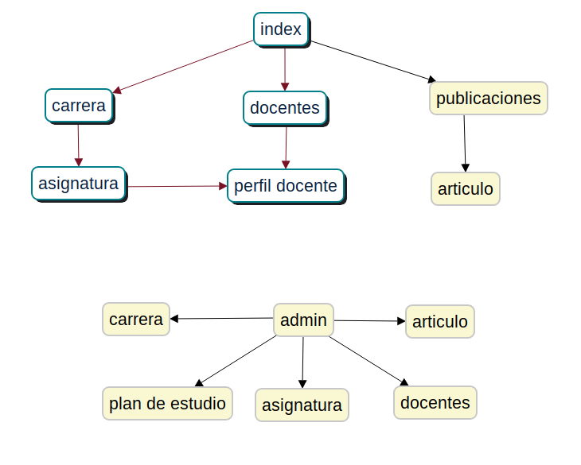

MAPA DE NAVEGACIÓN

Slide 26
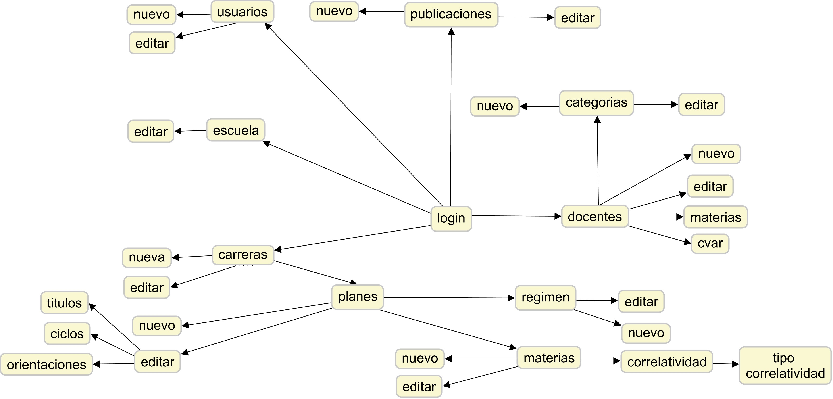
MAPA DE NAVEGACIÓN ACTUAL

Slide 27


SISTEMA DE CONTROL DE VERSIONES
Para alojar el proyecto y llevar un control de versiones, se implementa la herramienta proporcionada por Github.
En conexión con Github y con una interfaz gráfica, se utiliza Gitkraken para gestionar el versionado.

Slide 28
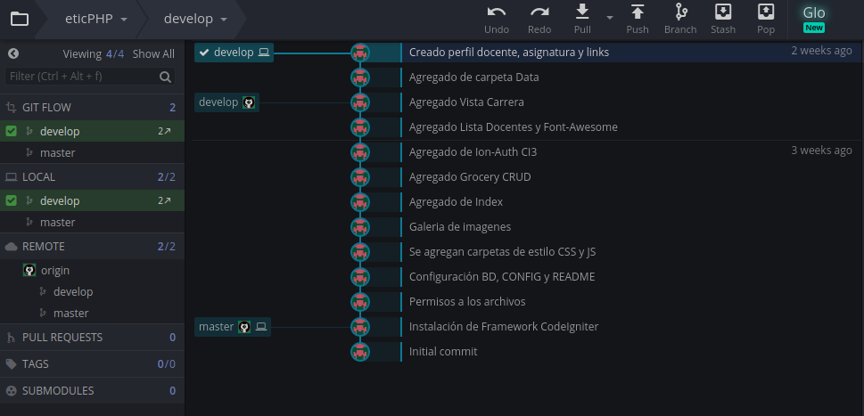
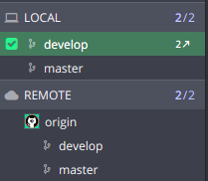
SISTEMA DE CONTROL DE VERSIONES

Slide 29
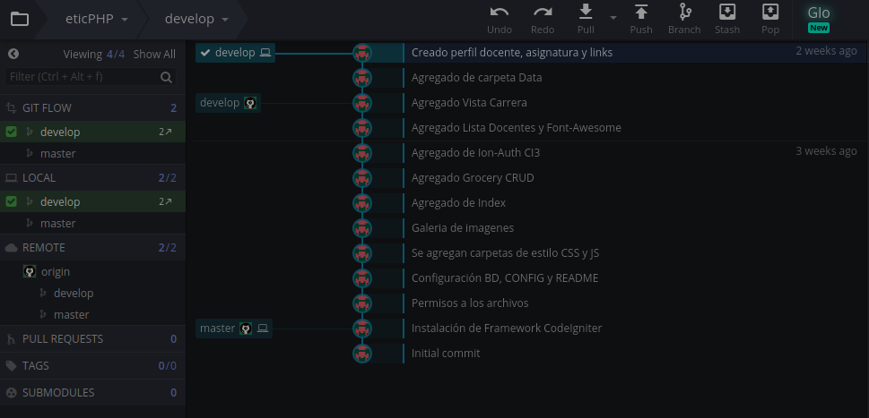
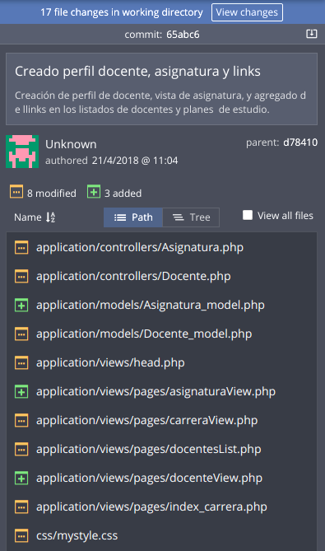
SISTEMA DE CONTROL DE VERSIONES

Slide 30
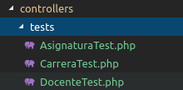
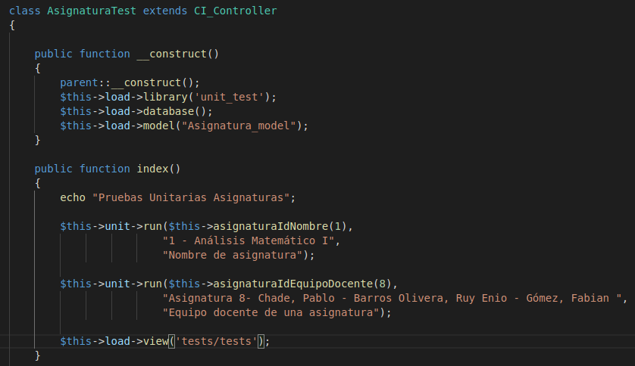

Pruebas Unitarias

Slide 31
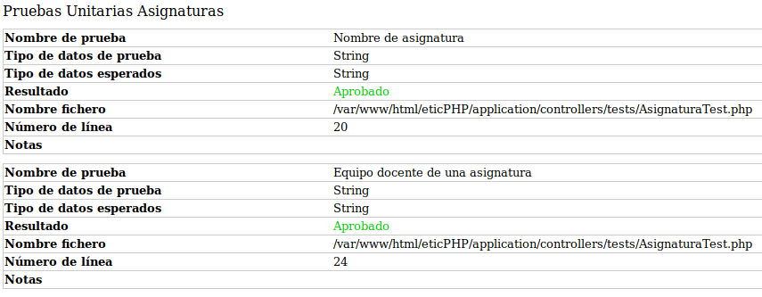
Pruebas Unitarias

Slide 32
Conclusión
Como resultado se espera que este sistema colabore con la dirección de la Escuela en la organización y administración del área curricular, y provea una mejor perspectiva de las actividades que se realizan dentro del ámbito de Escuela.

Slide 33



SISTEMA WEB PARA LA GESTIÓN CURRICULAR CARRERAS

